Slide 1

JAVA Team Project 1팀
코로나 백신 관리 및 보고 프로그램
(백신어딨지 PRO)
2020110761 김영호 2020115974 한강민
2020111790 배지훈
2021 Java Programming
Template Copyrightⓒ. Saebyeol Yu. All Rights Reserved.

Slide 2

CONTENTS
001
Vaccine 기능 및 클래스 설계
Vaccine 의 기능
Vaccine의 클래스 설계 다이어그램
002
Country 기능 및 클래스 설계
Country 클래스 구조 설계 및 사용자 UI
003
Company Class
Company Class Diagram, GUI 및 기능 소개
004
Project MileStone
Template Copyrightⓒ. Saebyeol Yu. All Rights Reserved.

Slide 3
Part 1.
Vaccine 기능 및 클래스 설계
Vaccine 기능 및 클래스 설계
Template Copyrightⓒ. Saebyeol Yu. All Rights Reserved.

Slide 4
2020110761 김영호
Problem :
JAVA로 구현할 백신의 기능들
For Vaccine
1. 특정 백신의 속성에 대한 정보를 알게 해주는 기능
2. 특정 백신의 위험과 효용을 계산하여 연령층 별로 백신의 효용성을 계산하는 기능
3. 백신의 재고와 소비 속도를 이용해 백신이 고갈될 수 있는 날짜를 계산하는 기능
4. 백신이 추가되면 재고를 늘리는 기능
5. 유효기간의 만료가 가까운 백신을 알려주는 기능

Slide 5
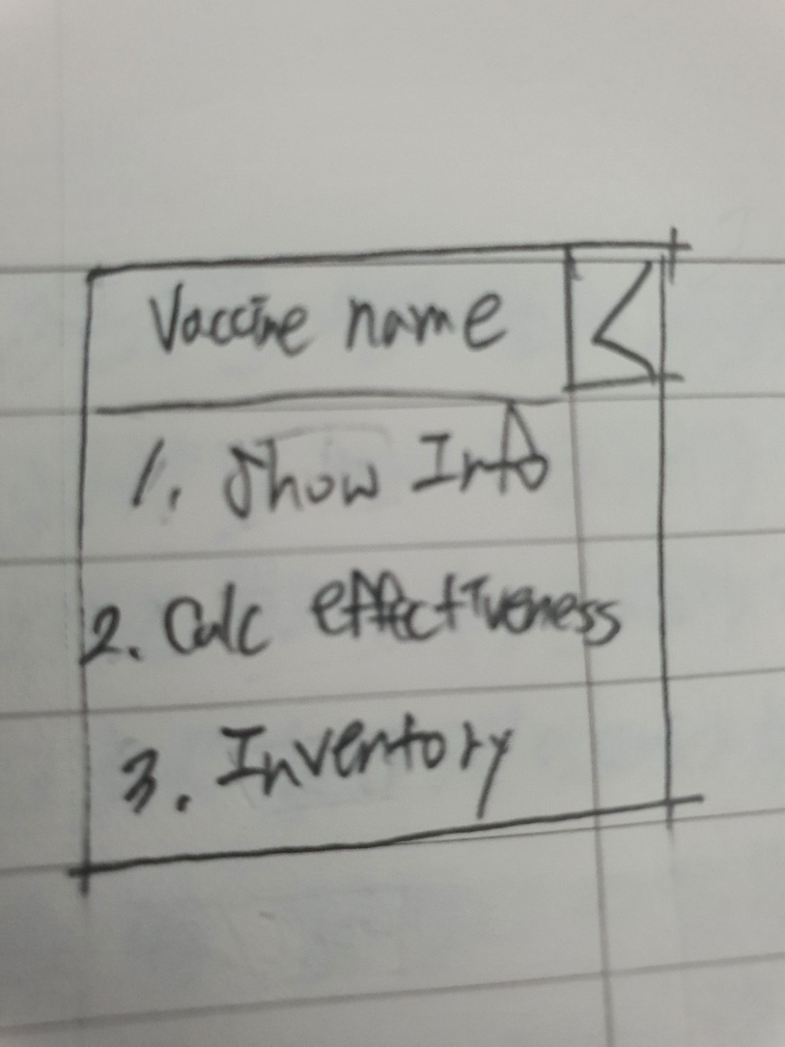
2020110761 김영호
Main :
Vaccine의 메인 화면
For Vaccine
1. 백신의 이름을 표시하고 뒤로 가기 버튼을 만든다.
2. 정보를 보여주는 창으로 이동할 수 있게 한다.
3. 효용성을 계산하는 창으로 이동할 수 있게 한다.
4. 재고 정보를 보여주는 창으로 이동할 수 있게 한다.

Slide 6
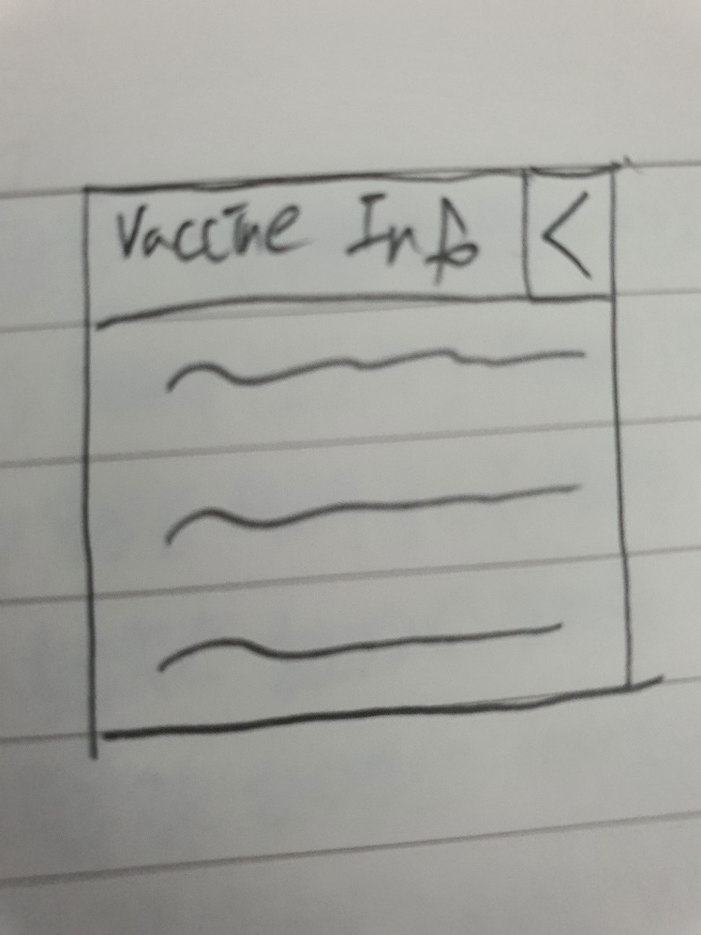
2020110761 김영호
Menu1 :
정보를 보여주는 메뉴
For Vaccine
1. 백신의 정보를 아래에 표시하고 뒤로 갈 수 있도록 한다.

Slide 7
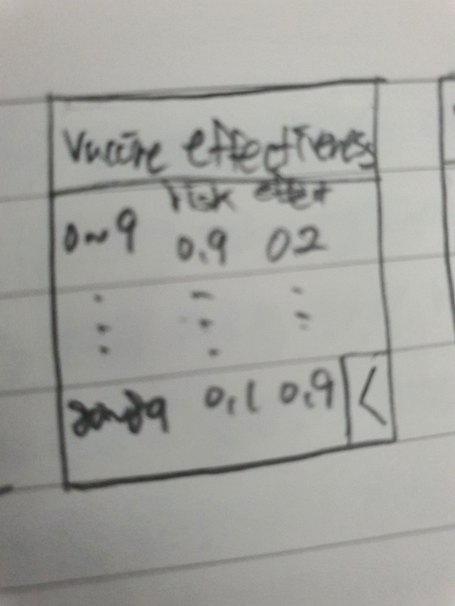
2020110761 김영호
Menu2 :
효용성을 계산하는 메뉴
For Vaccine
1. 백신의 위험성과 효용성을 계산하여 연령대 별로 보여준다.
2. 뒤로 갈 수 있도록 한다.

Slide 8
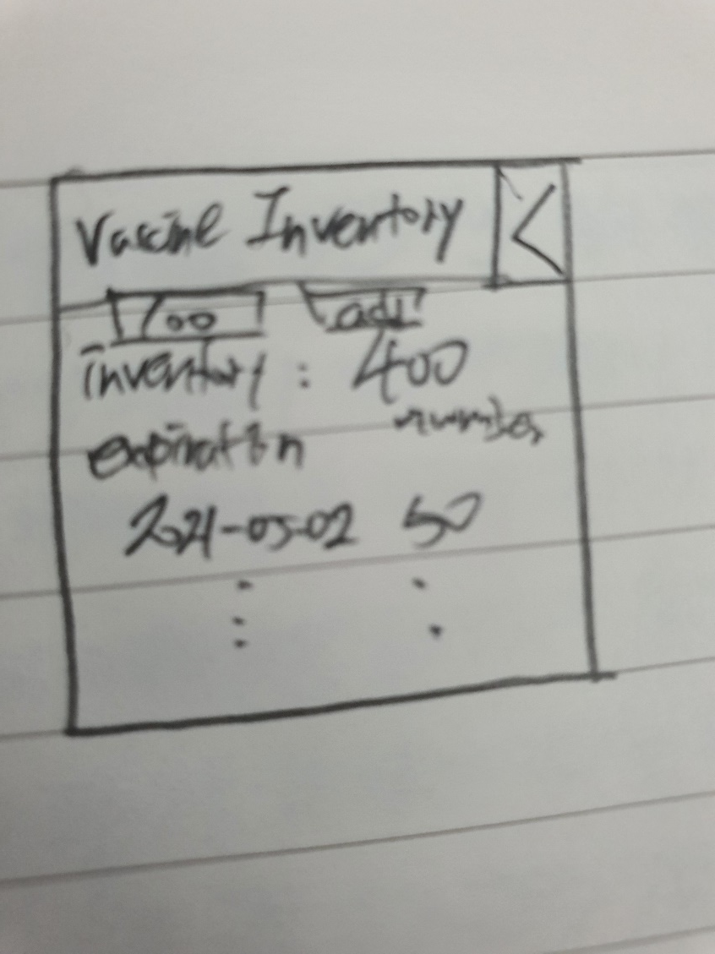
2020110761 김영호
Menu3 :
재고정보를 보여주는 메뉴
For Vaccine
1. 백신의 재고에 추가할 수 있도록 한다.
2. 현재 백신의 총 재고를 표시해 주도록 한다.
3. 만료기간이 가까운 순서대로 재고의 개수를 보여준다.
4. 뒤로 갈 수 있도록 한다.

Slide 9
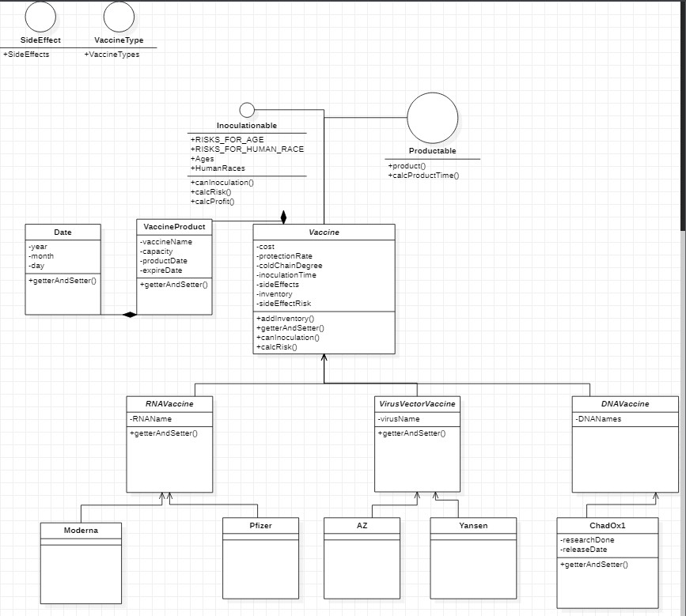
2020110761 김영호
Class :
Vaccine Class Diagram
For Vaccine

Slide 10
Part 2.
Country 기능 및 클래스 설계
Country 기능 및 클래스 설계
Copyrightⓒ. Saebyeol Yu. All Rights Reserved.

Slide 11
2020115974 한강민
Problem :
JAVA로 구현할 백신의 기능들
For Country
1. 특정 국가의 예산과 백신 재고 수를 계산하여 제공하는 기능
2. 백신 출시 일자와 백신의 사용 기한 만료 일자를 알려주는 기능(Vaccine과 연동)
3. 지역별로 백신을 할당하여 재고 및 접종 현황 관리
4. 국가의 백신 보유량을 추가하거나 줄이는 기능
5. 백신 접종 장소와 백신 접종 인구를 보여주는 기능
6. 백신 접종 인구와 지역별 총 인구를 바탕으로 연령대별 접종률을 계산하는 기능

Slide 12
2020115974 한강민
Menu1 :
국가의 현재 예산과 백신 재고 현황(전국), 백신 관리 기능 제공
For Country
현재 백신 현황
1. 현재 국가의 예산을 표시하고, 전국과 지역별 재고 현황
화면으로 이동할 수 있게 함.
국가명 : 대한민국(Republic of Korea)
현재 예산(코로나 19 백신 편성) :
전국 재고 현황
지역별 재고 현황
3. 백신 관리 화면에서는 백신 신규 도입 및 폐기에 따른
양 변화를 관리할 수 있도록 UI를 구성함.
도입 시 현재 예산을 초과하는 경우 도입을 재검토하도록 함.
2. 백신회사별 전국 재고 현황과 접종 현황을 제공함.
백신 관리
전국 백신 재고 현황 및 접종 현황
현재 백신 접종 인구:
전국 백신 재고(회사별):
AZ:
Pfizer:
Moderna:
……
백신을 도입하거나 유효기간이 만료된 백신 또는 불량 백신을
폐기합니다.
백신 관리
백신 회사 선택 드롭다운 메뉴
백신 양 입력
백신 도입
백신 폐기

Slide 13
2020115974 한강민
Menu2 :
지역별 재고 할당 및 접종량 관리 기능 제공
For Country
5.지역별, 연령별로 접종률과 접종 인구를 제공하여 향후 방역 대책에
활용할 수 있도록 메뉴를 구성함.
4. 특정 회사의 백신을 특정양만큼 지역에 할당할 수 있는 화면
지역별 재고 현황 및 접종 현황
지역별 재고 할당
백신 회사 선택 드롭다운 메뉴
지역 선택 드롭다운 메뉴
지역을 선택하여 주십시오.
선택한 회사의 현재 총 백신의 수 :
어느 지역으로 할당하시겠습니까?
선택 지역의 백신 현황입니다.
백신 접종 장소:
백신 접종 인구:
백신 접종률:
연령대별 접종률: 30대: 40대: 50대: 60대: 70대 이상:
현재 30세 미만의 접종은 중지
지역 및 수량 입력
할당
지역별 재고 할당 및 지역 백신 관리

Slide 14
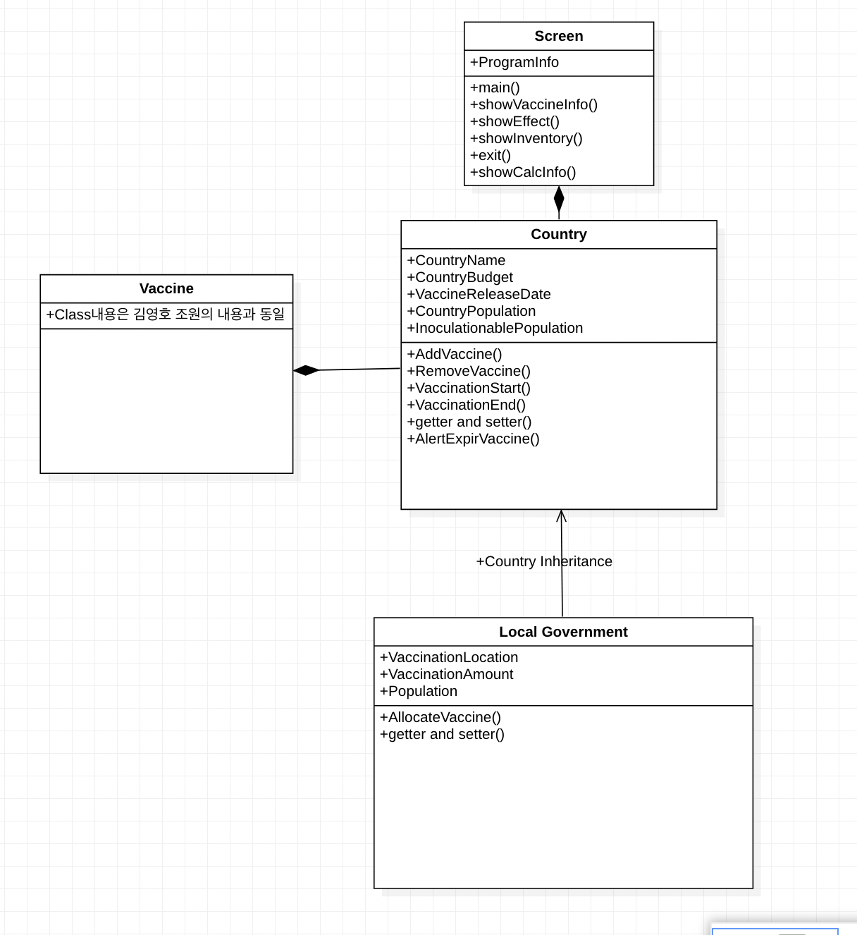
2020115974 한강민
Class :
Country Class Diagram

Slide 15
Part 3.
Company Class
Company Class
Copyrightⓒ. Saebyeol Yu. All Rights Reserved.

Slide 16
2020111790 배지훈
Problem :
JAVA로 구현할 Company의 기능들
For Country
1. 코로나 백신과 관련이 있는 회사들의 데이터 정리
2. 회사들을 백신 개발 성공/ 백신 개발 중/ 위탁생산 카테고리로 분류
3. 개발에 성공한 회사의 경우 백신을 보급하는 Country 데이터와 Vaccine 데이터 저장
4. 백신 개발 중인 회사의 경우 Vaccine 클래스의 객체를 이용해 개발 중인 백신 분류, 진척도 저장
5. 위탁 생산 업체의 데이터 관리

Slide 17
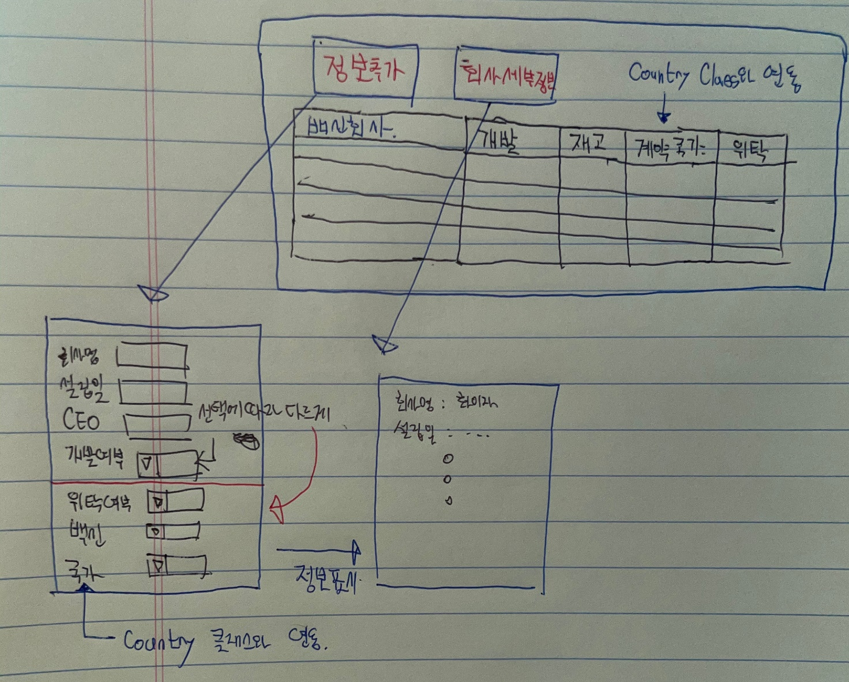
2020111790 배지훈
Menu2 :
Company Class GUI
For Country
1. 표를 이용해 대략적인 정보 표시
2. 회사 세부 정보 버튼을 이용해 세부 정보 표시
3. 정보 추가 GUI에서 개발여부 드롭다운(개발 완료, 개발 중, 위탁 생산)의 탭에 따라서 아래에 각기 다른 정보 입력창 표시

Slide 18
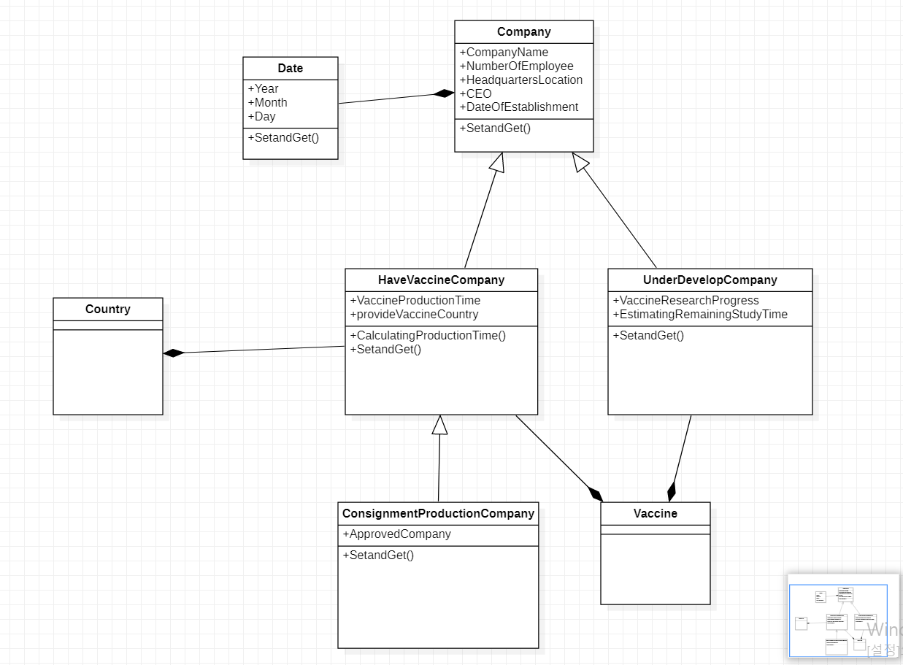
2020111790 배지훈
Class :
Company Class Diagram

Slide 19
Part 4.
Project MileStone
Project MileStone
Copyrightⓒ. Saebyeol Yu. All Rights Reserved.

Slide 20
Team 1 백신어딨지 PRO
Project MileStone
1주차 – 주제 선정 및 세부 주제 선정, 각자의 클래스 설계, 클래스와 GUI 일부 구현
2주차 – 각자의 클래스와 GUI를 모두 구현하고 추가적인 기능을 추가, MultiThread 구현
3주차 – 팀 전체의 코드를 합치고 발생한 버그를 디버깅, UI/UX 정비
4주차 – 추가적인 기능의 도입에 대한 시험 및 발표 준비

Slide 21
감사합니다
Team 1 백신어딨지 PRO
Copyrightⓒ. Saebyeol Yu. All Rights Reserved.

